Slide 1
Pulse Width Modulation (PWM)
261214 Microprocessor & Interfacing
Arnan (Roger) Sipitakiat

Slide 2
1. PWM คืออะไร? กรณีศึกษา สมมุติว่าต้องการควบคุมความเร็วของมอเตอร์ จะต้องออกแบบวงจรอย่างไร?

Slide 3
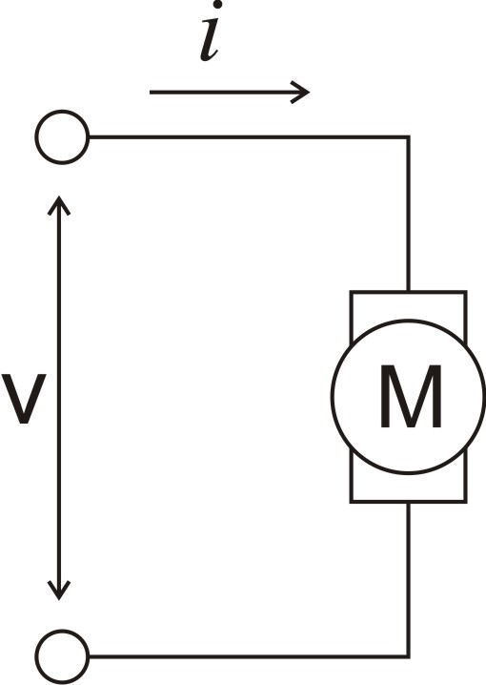
ตามหลักการทั่วไป
ความเร็วการหมุนขึ้นอยู่กับกำลังไฟฟ้า
ที่ป้อนให้กับมอเตอร์ ซึ่ง
Power = I x V
ซึ่งหากความต่างศักดิ์คงที่
สิ่งที่ต้องเปลี่ยนคือกระแส

Slide 4
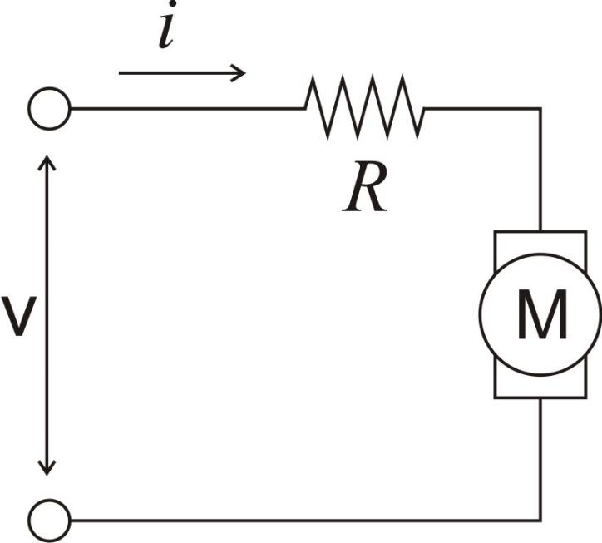
วิธีหนึ่งที่ทำได้คือควบคุมกระแสด้วยตัวต้านทาน
หรือตัวต้านทานปรับค่าได้ (Potentiometer หรือ POT)
แต่การเปลี่ยนค่าความต้านทานมักทำไม่สะดวกนัก
โดยเฉพาะเมื่อต้องการควบคุมผ่านโปรแกรม
นอกจากนั้นโหลดที่ต้องใช้กระแสสูงก็มักทำให้เกิด
ความร้อนขึ้นที่ตัวต้านทานสูง

Slide 5
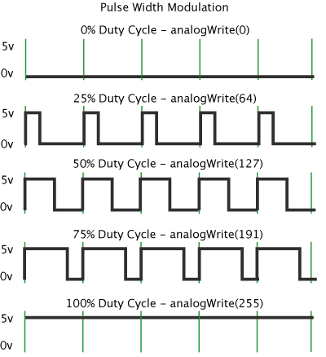
Pulse Width Modulation (PWM)
คือการสร้าง Pulse ที่ความถี่สูง*
มีเวลาติดและดับแปรผันตามระดับพลังงานที่
ต้องการจะส่งออกไปยังโหลด
เป็นทางออกที่ได้รับความนิยมเพราะ
มักไม่ต้องแก้ไขวงจร
ปรับพลังงานผ่านโปรแกรมได้
* ค่าเป็นเท่าไหร่แล้วแต่งาน
V Average

Slide 6
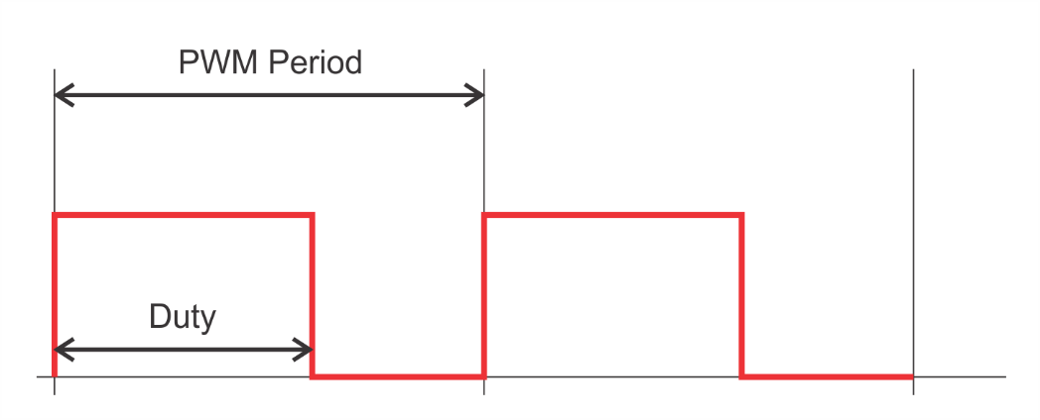
PWM Parameters
คุณสมบัติของ PWM ที่สำคัญคือ
คาบ มีหน่วยเป็นเวลา
Duty มีหน่วยเป็นเปอร์เซ็นต์
Period unit = time (e.g. ms)
Duty unit = % (0 to 100)

Slide 7
2. การใช้งาน PWM ในระบบสมองกลฝังตัว
2.1 Power - ใช้ควบคุมพลังงานที่ส่งไปยังโหลด
2.2 Signal – ใช้รับและส่งสัญญาณดิจิทัล
2.3 Digitize – แปลงค่าสัญญาณ อนาล็อก กับ ดิจิทัล

Slide 8
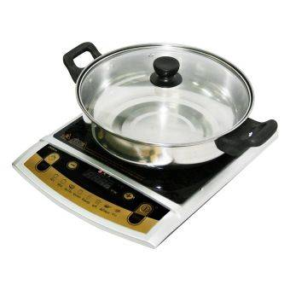
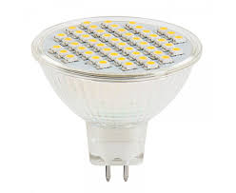
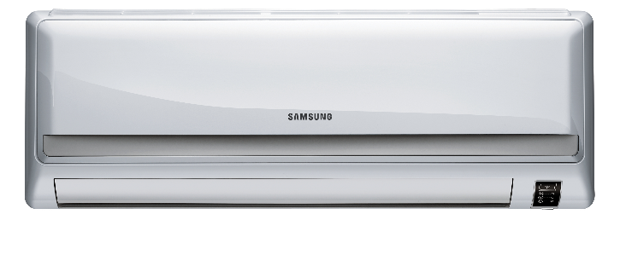
2.1 Power - ใช้ควบคุมพลังงานที่ส่งไปยังโหลด

Slide 9


Slide 10
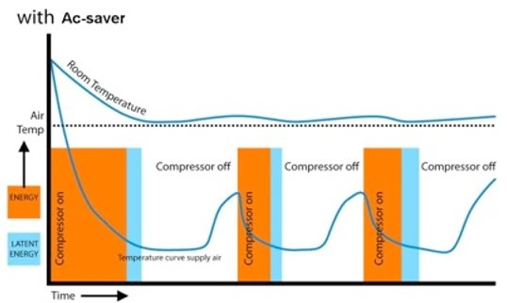
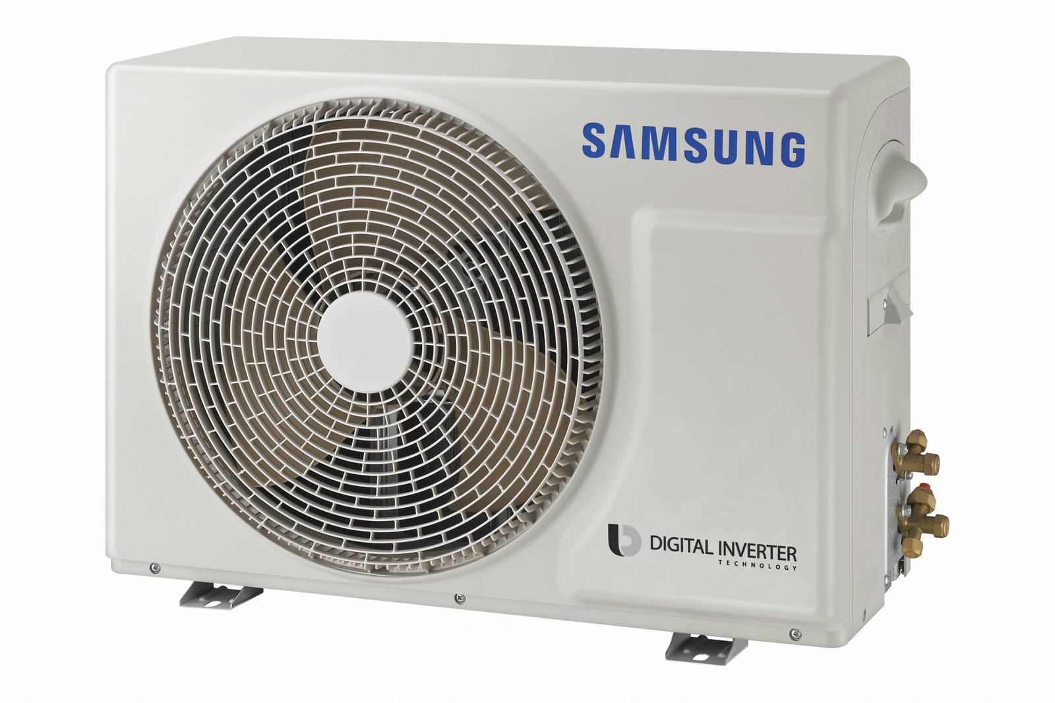
เครื่องปรับอากาศ (แอร์)
Compressor ทำงานเมื่อต้องการ ลดอุณหภูมิ
คาบและ Duty การทำงาน ของ Compressor เป็นเท่าใด?
กราฟสีเทาแสดงเวลาติด/ดับของ compressor

Slide 11
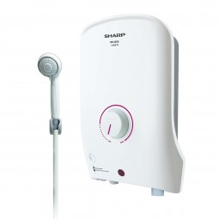
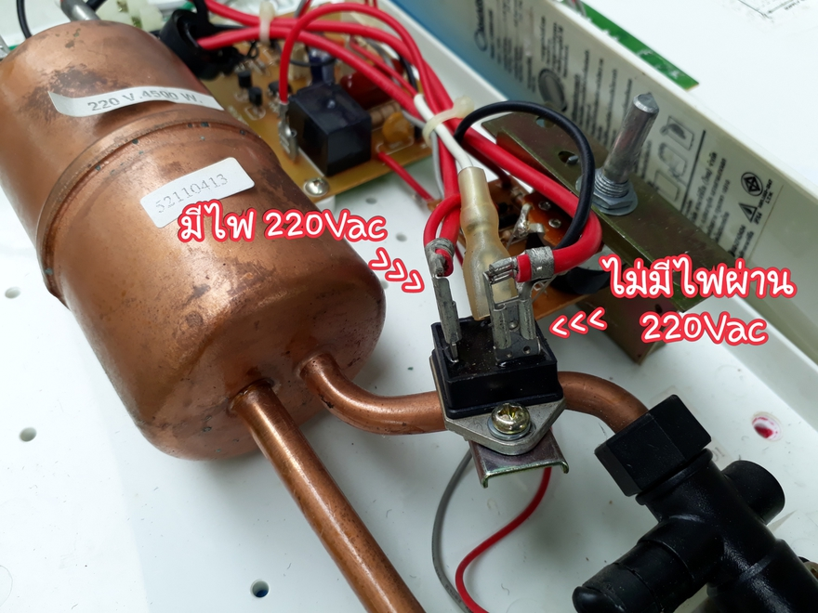
เครื่องทำน้ำอุ่น
Triac ควบคุมการเร่งหรี่ไฟ
ทำงานเท่ากับความถี่ของไฟบ้าน (50Hz)

Slide 12


Slide 13
คาบการทำงานของ PWM ควรเป็นเท่าใด ให้ดูที่ response time ของ Output นั้นๆ
เตาแม่เหล็กไฟฟ้า Response ของอุณหภูมิเป็นหน่วยวินาที ดังนั้นคาบ PWM ~15-30 วินาที
เครื่องปรับอากาศ Response อุณภูมิห้องหน่วยเป็นนาที ดังนั้นคาบ PWM ~1+ นาที
หม้อทำน้ำอุ่น ใช้ Traic ควบคุมไฟ AC ที่ความถี่ 50Hz
LED? Response ของแสงหน่วยเป็น ? ดังนั้นคาบ PWM ควรเป็น ?

Slide 14
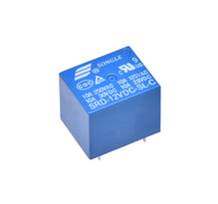
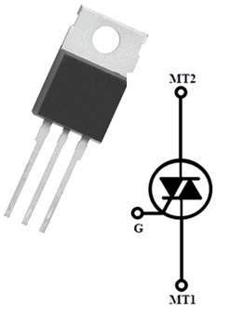
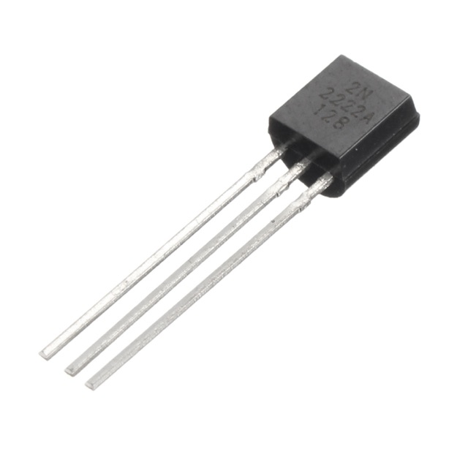
การออกแบบวงจรควบคุมที่เหมาะกับคาบที่ต้องการ
Transistor (for DC) Triac (for AC) Relay (DC/AC)

Slide 15
อายุการใช้งาน Relay
สมมุติอายุการใช้งาน 100,000 operations
ถ้าใช้กับ PWM ที่มีคาบ = 10 Hz
อายุการใช้งานของ relay จะนานเท่าใด?
คำตอบ: 100,000/10 = 10,000 วินาที = 2.78 ชม

Slide 16
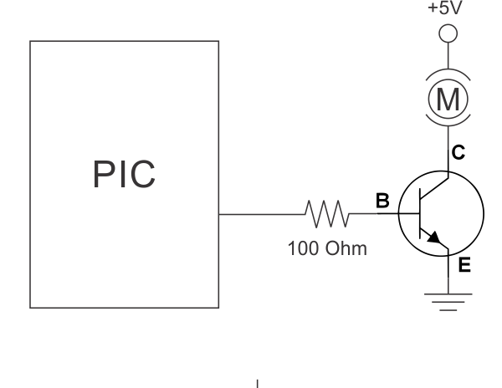
Transistor มีอายุการใช้งานนานมาก แต่มีข้อจำกัดอย่างอื่น เช่น กระแส, ความไว
Load
PWM Signal

Slide 17
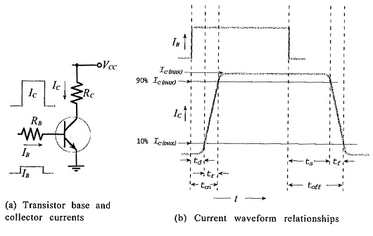
ตัวอย่างข้อจำกัดในการสร้าง PWM ของ Transistor
Td = Delay Time
Tr = Rising Time
Ts = Storage Time
Tf = Falling Time

Slide 18
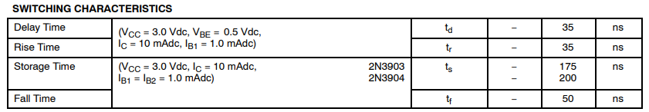
Case Study: NPN 2N3904 Transistor
Pulse ที่สั้นที่สุด = Rise Time + Storage Time + Fall Time
= 35+200+50 = 285 ns ถ้าสมมุติว่า PWM ที่ต้องการมี 100 ระดับ แสดงว่า 285 ns คือ 1% ของคาบ
ดังนั้นคาบเท่ากับ 285x100 = 28,500 ns หรือ 35.088 KHz

Slide 19
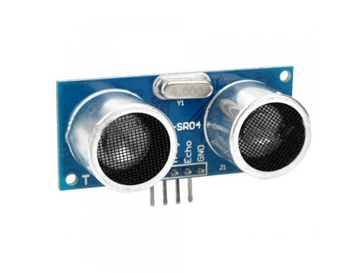
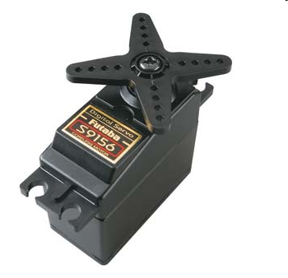
2.2 Signal – ใช้ PWM รับและส่งสัญญาณดิจิทัล
Servo Motor ใช้ PWM เป็น Input กำหนดตำแหน่งของมอเตอร์
Ultrasonic Proximity Sensor ส่งค่าระยะที่วัดได้ออกมาเป็น PWM

Slide 20
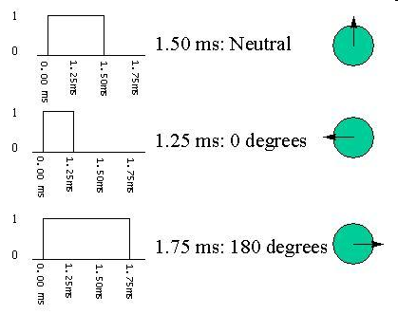
Servo Motor Control

Slide 21
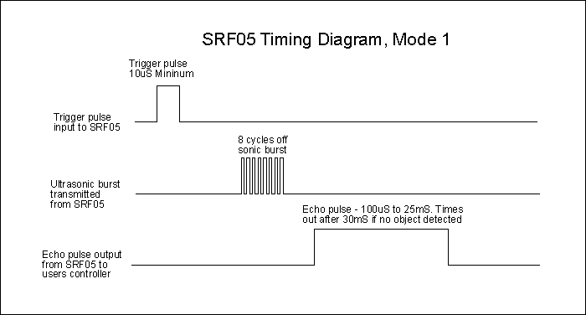
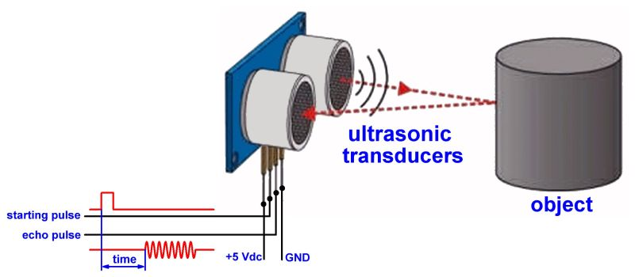
Ultrasonic Proximity Signal

Slide 22
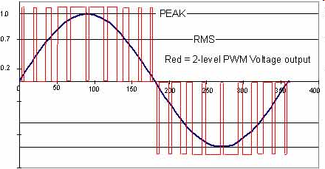
2.3 Digitize – แปลงค่าสัญญาณ อนาล็อก กับ ดิจิทัล
ตัวอย่างการแปลงสัญญาณอนาล๊อกเป็นดิจิทัลโดยใช้ PWM

Slide 23
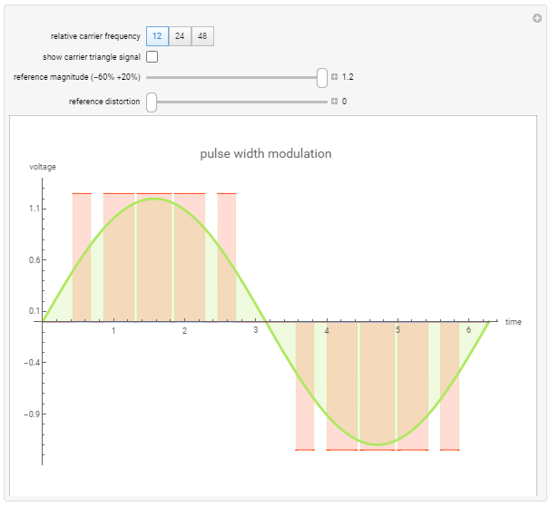
Live Demo
https://demonstrations.wolfram.com/PulseWidthModulationPrinciple

